Slide 1
教会历史概览
神在历史中的作为、历史作为显现的神
本课程很多幻灯片出自圣经简报站，特别鸣谢原作林清辉牧师

Slide 2
神在历史中的作为、历史作为显现的神
学习这段浩瀚的历史，我们不可能，也不需要把自己变成活百科全书，而是通过用神的国度观重点在历史中注意几条主线，更明白教会的历史如何独特地见证了神借“万事都互相效力，叫爱神的人得益处”的主权、智慧及恩典，和 “我们原是他的工作，在基督耶稣里造成的，为要叫我们行善，就是神所预备叫我们行的”责任在历史现实中的具体表现。

Slide 3
神在历史中的作为、历史作为显现的神
1. 教会如何在与各种异端的争斗过程中，建立正统的神学观。
2. 教会如何在对付逼迫、利诱、世俗化的过程中，锻炼信徒（教会）的品格（得胜和失败的例子）。
3. 欧洲基督教国家历史如何反映神权与世俗权力、神本思想与世俗思想的交战
社会、政权、文化
权力争斗
生活目标
思想交锋

Slide 4
神在历史中的作为、历史作为显现的神
4. 在历史的关键节点上神如何使用他的器皿，包括忠心良善的仆人，大有缺陷的仆人和来自世界的力量来成就他的旨意。重点认识对教会、社会影响最大的几个人物和他们的事迹。（奥古斯丁，教宗Leo, 贵格利, 依诺森, 马丁路德，加尔文，John Knox)
5. 罗马天主教教廷为人诟病的问题正确认识（罗马教廷与世俗帝王之间的权力争斗，十字军东征，东西罗马教会的分裂）
6. 对近代教会历史中对教会和信徒神学观，人生观，世界观影响最大的思潮的认识

Slide 5
神为福音和教会作的预备
犹太的宗教
旧约正典的完成
旧约被翻译成希腊文(七十士译本）
宗教集团的形成
公会成为宗教领袖的集合，会堂成为敬拜的场所
法利赛人，撒都该人，圣洁派（Essenes）

Slide 6
神为福音和教会作的预备
犹太的宗教
希腊的文化
希腊三哲(苏格拉底，柏拉图，亚里士多德)的影响，使希腊的文化思想的活跃独树一帜·
亚历山大的征服使希腊文化和希腊文迅速在文明（环绕地中海的欧亚非交接处）世界中普及，是福音广传的预备
人间哲学必然的不足，使人心的空虚不能填补，众多的偶像崇拜证明这点

Slide 7
神为福音和教会作的预备
犹太的宗教
希腊的文化
罗马的政权(法律)
尤利乌斯·西泽 -- 罗马帝国的第一个皇帝，从元老院共和制变成专制，并在战争中扩张的罗马帝国（主前49年—主后395年）
西泽奥古斯都 （主前27-主后14年）-- 罗马帝国的一个真正的军事强人，政治上的智慧者，在任内时间，带来了相当的稳定和繁荣。主耶稣出生时，就是他下令的人口普查相当重视法律
罗马政权相当重视法律
罗马政权的承传：不是血缘世袭，而是选择接班人，这些后人的专制政权很大程度依赖先前的“有为”皇帝的家底，又希望自己能超越他们的前辈。
罗马本身的文化大量吸收了希腊文和文化（如罗马诸神多从希腊进口 阿蒂米斯 vs 黛安娜）

Slide 8
罗马帝国为传播福音预备了最佳的有形环境
它平息了多年蛮族间的争战，代之以和平的气息；
它建设了伟大的桥梁与公路网，使旅行者的足迹可以踏遍当日的「世界」；
它安定了海盗出没的海域，使航海旅行及海运贸易成为当时最通行之事；
它也保护了它的臣民，使他们免于强盗及暴动的扰害。
所有这一切条件都有利于福音使者的工作，使基督的使者可以沿着罗马帝国为「军事目的」所建的大道，把「平安的福音」传到全世界。

Slide 9
教会历史概览 第一课
逼迫中成长的初代教会（上）

Slide 10
教会历史的主要分段
使徒时代
早期教父时代
尼西亚以前（教父）时代
尼西亚以后（教父）时代
中世纪教会
宗教改革时代
近代教会

Slide 11
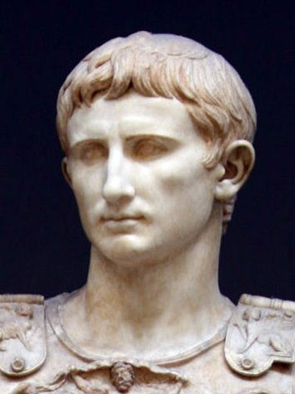
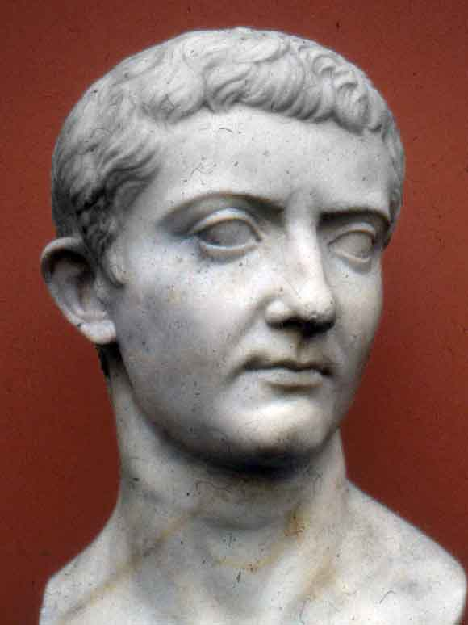
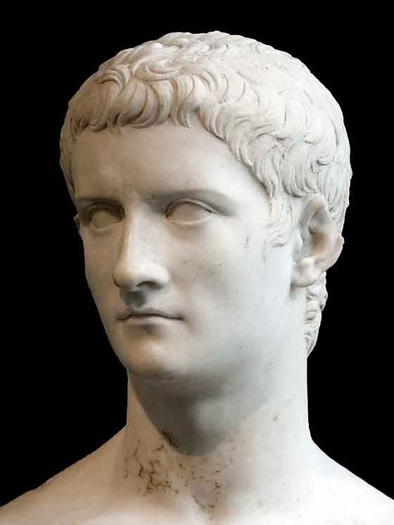
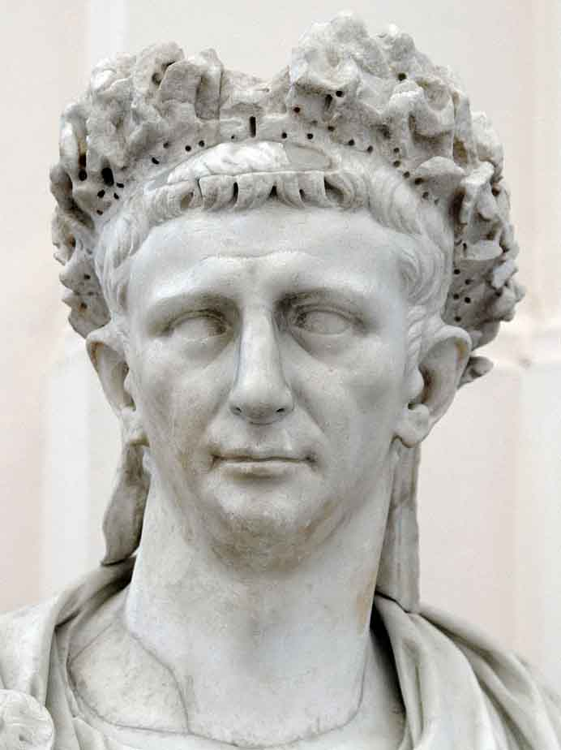
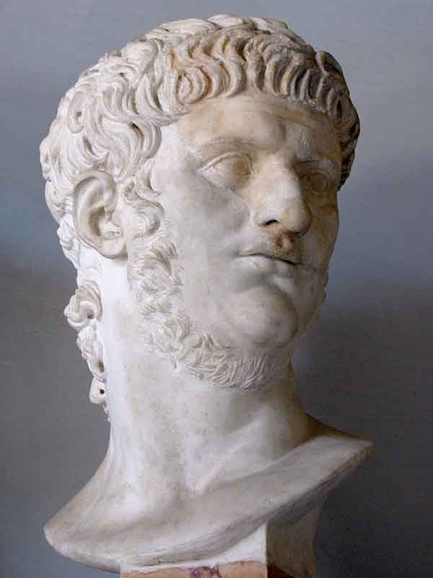
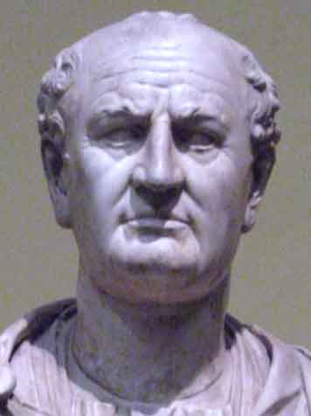
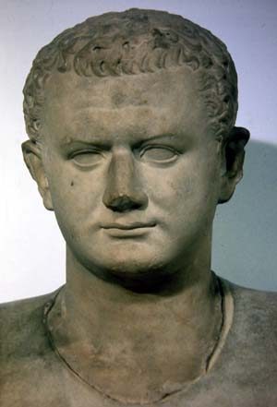
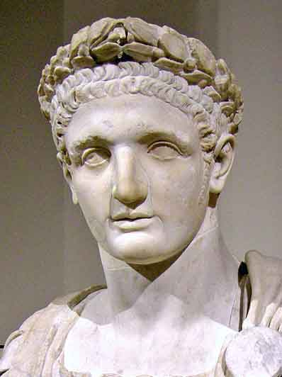
加利古拉
提多
亞古士督
提庇留
革老丟
尼祿
維斯帕先
多米田
他雅努
AD
1 | 10 | 20 | 30 | 40 | 50 | 60 | 70 | 80 | 90 | 100
耶穌基督
亞細亞
約翰被放逐到拔摩海島
保羅
彼得
約翰
除約翰著作之外的其他新約書卷。
約翰福音和書信，啟示錄

Slide 12
本课程的主要分段
使徒時代 – 不在这次课程论述
早期和尼西亞以前教父時代
逼迫中扎根的初代教会（上、下）
罗马政权的逼迫
早期教父的忠贞
尼西亚以后（教父）时代
帝国中长大的大公教会（上、下）
被罗马政权接受后考验的基督教会
与异端思想斗争中成熟的基督教义

Slide 13
教会历史的主要分段
使徒时代
早期及尼西亚以前（教父）时代
尼西亚以后（教父）时代
中世纪教会（前期）
没落的帝国、不朽的上帝之城（上）蛮族入侵，奥古斯丁
没落的帝国、不朽的上帝之城（下）利奥、贵格利，查理曼
D2中世纪教会（后期）
教廷从兴到衰的后中世纪（权力争斗）
教廷从兴到衰的后中世纪（思想交锋）

Slide 14
教会历史的主要分段
使徒时代
早期教父时代
尼西亚以前（教父）时代
尼西亚以后（教父）时代
中世纪教会
宗教改革时代
宗教改革的暗中酝酿 -- 威克里夫、胡司
宗教改革的风起云涌 -- 马丁路德，慈运理
宗教改革的架构重建（上）加尔文日内瓦改革
宗教改革的架构重建（下）英国；苏格兰的改革
宗教改革的欧洲变更 - 法国大屠杀、荷兰独立

Slide 15
教会历史的主要分段
使徒时代
早期教父时代
尼西亚以前（教父）时代
尼西亚以后（教父）时代
中世纪教会
宗教改革时代
近代教会
建立人间之城与追求上帝之城（上、下）美洲新大陆
一个福音和国度扩展的时代 -- 跨文化宣教的先驱典范
一个麦子和稗子共长的时代（上）欧洲哲学思想的挑战
一个麦子和稗子共长的时代（中）自由派神学与基要主义
一个麦子和稗子共长的时代（下）纯正信仰对社会的责任

Slide 16
0
100
200
馬克西母
300
東
400
500
羅馬
皇帝
亞古士督
提
庇
留
革
老
丟
尼
祿
維斯帕先
豆
米
仙
他
雅
努
哈
德
良
庇烏
安多尼努
奧熱流
馬可
軻
模
督
瑟
佛
倫
瓦
勒
良
奧
勒
良
丟克理田
君士坦丁
君士坦丟
提阿
多修
德修
西
法蘭克王國
羅馬
亞細亞
羅馬
高盧
非洲
全國
猶利安
埃及
迦太基
313
全國
米蘭
敕令
410
羅馬陷
克洛維
476
西
羅
馬
亡
約翰
諾窪天
多納徒
7C
利奧一世
7C
聖經正典
羅馬的格利免
使徒
後期
教父
伊格那丟
325
381
431
451
坡旅甲
尼西亞
會議
君士坦丁堡
會議
以弗所
會議
迦克墩
會議
黑馬
諾斯底
5C
亞他那修
嗯
屈梭多模
殉道者游斯丁
安波羅修
愛任紐
拉丁教父
奧古斯丁
亞歷山大學派
亞歷山大的格利免
耶柔米
俄利根
非洲教父
特土良
居普良
烏斐拉
帕提克
孟他努
4C
0
100
200
300
400
500
使徒時代
早期教父時代
尼西亞以前時代
尼西亞以後時代

Slide 17
500
600
700
800
900
1000
東羅馬
帝國
游斯提念
法蘭克
王國
愛索林的利奧三世
(墨羅溫王朝)
小丕平
查理曼
敬虔的
路易
丕平
(加羅林王朝)
神聖羅
馬帝國
克洛維
查理馬特勒
奧圖
一世
伊斯蘭教
亞歷山大陷
穆罕默德死
大馬色陷
耶京、安提阿陷
波斯陷
西班牙陷
都爾之役
康士坦丁
御賜教產諭
偽依西多
教令集
克呂尼運動
羅馬教皇
大貴格利
尼古拉一世
圖像之爭
大馬色的約翰
科倫巴
波尼法修
克勒特修道主義
保羅派
波各米勒派
本尼狄克
(遷至巴爾幹)
(小亞細亞、亞美尼亞)
(遷至保加利亞)
500
600
700
800
900
1000
尼西亞以後時代
中 世 紀 教 會

Slide 18
1000
1100
1200
1300
1400
1500
東羅馬
帝國
1054
東西教會分裂
1453
東羅馬亡
神聖羅
馬帝國
亨利四世
霍亨斯陶芬時期
哈布斯堡王朝
亨利三世
十字軍
1
2
3
4
5
6
7
8
( 文 藝 復 興 )
羅馬
教皇
巴比倫被擄
大分裂
本尼狄克
九世
貴格利
七世
亞歷山大
三世
印諾生
三世
波尼法修
八世
克呂尼運動
威克里夫
胡司
經院哲學
安瑟倫
哈勒的亞歷山大
伊拉斯姆
若瑟林
多馬.阿奎那
亞伯拉德
敦司.蘇格徒
馬丁路德
彼得倫巴都
墨蘭頓
俄坎的威廉
慈運理
門諾西門斯
細斯特仙修道院
克勒窩的伯爾拿
丁道爾
多明尼古
羅耀拉
法蘭西斯
亞爾比根派
馬
可
孛
羅
(法國南部)
指
南
針
印
刷
聖
經
哥
倫
布
瓦勒度派
造
紙
1000
1100
1200
1300
1400
1500
中 世 紀 教 會

Slide 19
1500
1600
1700
1800
1900
2000
馬克西米良
一世
天特
1598
神聖羅
馬帝國
南特
詔諭
查理五世
德國30年戰爭
1789
法國大革命
英格蘭
亨利八世
伊利沙白一世
雅各
一世
查理
一世
查理
二世
士來馬赫
巴特
愛德華
六世
血腥
瑪利
1620
五月花號
克倫
威爾
雅各
二世
威廉和
馬利亞
達秘
普里茅斯弟兄會
清教徒
本仁約翰
慕勒
開放弟兄會
佛克斯
卜威廉
救世軍
貴格派
KJV
伊拉斯姆
施本爾
敬虔主義
馬丁路德
信義宗
富朗開
墨蘭頓
親岑多夫
摩拉維亞弟兄會
慈運理
加爾文
改革宗
約翰衛斯理
循理派
門諾西門斯
查理衛斯理
諾克斯
懷特腓
丁道爾
愛德華滋
羅耀拉
美
國
耶穌會
第二次大覺醒
利瑪竇
大覺醒
芬尼
大德蘭
1776
獨立
慕迪
十架約翰
威廉克理(印)
勞倫斯弟兄
馬禮遜(中)
李文斯敦(非)
1500
1600
1700
1800
1900
戴德生(中)
2000
近 代 教 會

Slide 20
馬克
西母
瓦勒良
德修
奧勒良
他雅努
哈德良
安多尼努
庇烏
馬可
奧熱流
軻模
督
瑟佛倫
丟克
理田
AD
100 | 120 | 140 | 160 | 180 | 200 | 220 | 240 | 260 | 280 | 300
你要寫信給士每拿教會的使者，說：那首先的、末後的、死過又活的，說：…
你將要受的苦你不用怕。魔鬼要把你們中間幾個人下在監裡，叫你們被試煉，你們必受患難十日。你務要至死忠心，我就賜給你那生命的冠冕。(啟2:8,10)

Slide 21
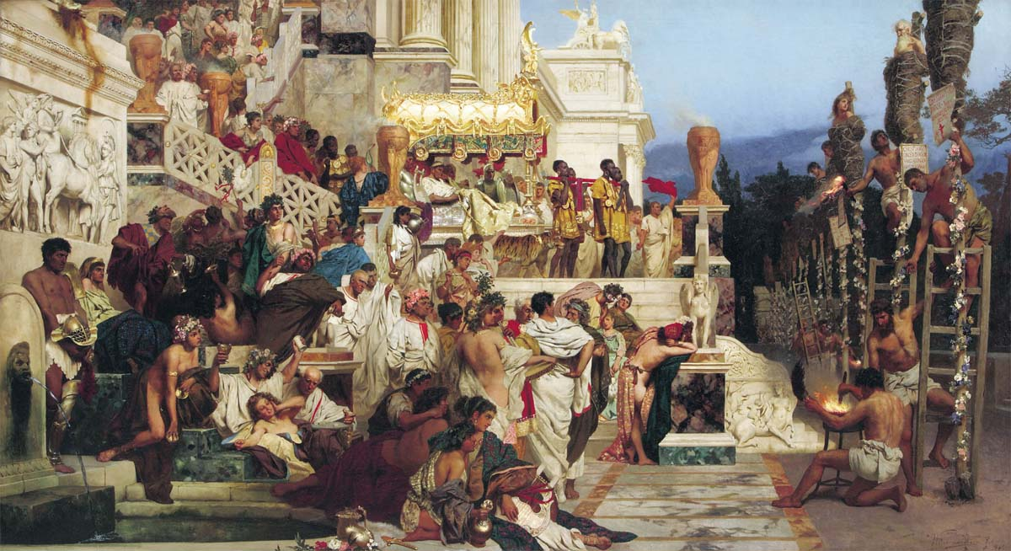
尼禄把基督徒当火炬，点燃在御花园中。

Slide 22
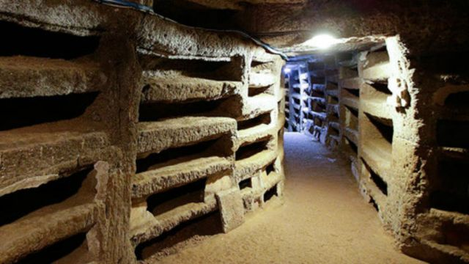
加利古拉
提多
亞古士督
提庇留
革老丟
尼祿
維斯帕先
多米田
他雅努
AD
1 | 10 | 20 | 30 | 40 | 50 | 60 | 70 | 80 | 90 | 100
多米田 （Domitian 81年－96年）
備受士兵愛戴
建立了日耳曼長城
重視司法，常到市心廣場的審判廳舉行特別審判
他對猶太人與基督徒課以特別的稅賦
以基督徒激怒众神的罪名进行镇压
使徒约翰被流放到拔摩岛
基督徒们为了逃避迫害，在地下墓穴守礼拜

Slide 23
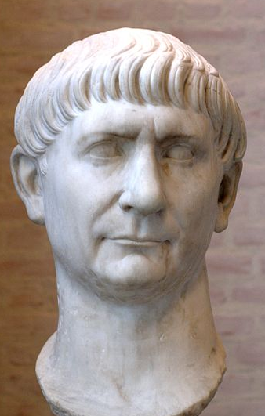
馬克
西母
瓦勒良
德修
奧勒良
他雅努
哈德良
安多尼努
庇烏
馬可
奧熱流
軻模
督
瑟佛倫
丟克
理田
AD
100 | 120 | 140 | 160 | 180 | 200 | 220 | 240 | 260 | 280 | 300
他雅努 Trajan(98-117年)：
继承涅尔瓦（罗马五贤帝的统治），是能征善战的将军，多次胜利扩大了疆土也在罗马大兴土木。所以被元老院称为罗马最好的皇帝。
扩大的疆土就需要更强有力的统治。他首先开始任命亲信作为行省长官。為了消弭秘密組織，112年他雅努擬定一項法則，使基督教正式成為非法宗教。
根據該法則，官員不會刻意去搜尋基督徒，但一旦基督徒被指控並被判有罪，就當被處決；惟當事人若否認自己是基督徒，或放棄基督信仰，就可獲釋。
他雅努將這法則交給各省長執行，結果各地逼迫基督徒的情況不一。
他后面两任都是守成的皇，基本没有更多扩张，相对太平

Slide 24
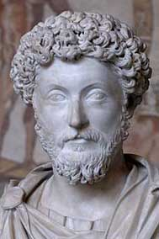
馬克
西母
瓦勒良
德修
奧勒良
他雅努
哈德良
安多尼努
庇烏
馬可
奧熱流
軻模
督
瑟佛倫
丟克
理田
AD
100 | 120 | 140 | 160 | 180 | 200 | 220 | 240 | 260 | 280 | 300
馬可奧熱流(Marcus Aurelius161-180年)：
本身是个Stoic哲学家，重视理性，与尚武的Lucius Verus共同治国
Lucius Verus攻打波斯得胜，却死于他带回的持续的瘟疫
帝国边界受到蛮族侵略,馬可奧熱流变成带兵的皇帝。
又有地震等等灾害，基督徒的事被指为这些灾祸的根源，暴民杀害基督徒便经常发生，奥热流不单没有阻止暴民的暴行，反从中鼓励，并且创立一种密探制度和严刑拷问，用以对付基督徒。

Slide 25
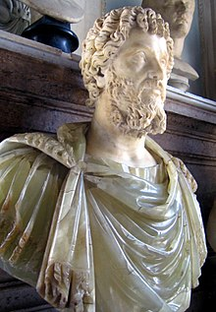
馬克
西母
瓦勒良
德修
奧勒良
他雅努
哈德良
安多尼努
庇烏
馬可
奧熱流
軻模
督
瑟佛倫
丟克
理田
AD
100 | 120 | 140 | 160 | 180 | 200 | 220 | 240 | 260 | 280 | 300
瑟佛伦 Severus
强迫人们向太阳神献礼拜
颁布法令称改信基督教将处死刑

Slide 26
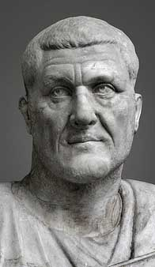
馬克
西母
瓦勒良
德修
奧勒良
他雅努
哈德良
安多尼努
庇烏
馬可
奧熱流
軻模
督
瑟佛倫
丟克
理田
AD
100 | 120 | 140 | 160 | 180 | 200 | 220 | 240 | 260 | 280 | 300
馬克西母(Maximinus 235-238年)：
想媲美先王而再迫害教會。他稱基督徒為「眾神之敵」，是引起地震的罪人，因此使公眾有藉口去敵視基督徒。
他以處決主教而聞名，有記錄顯示他曾下令處決所有的神職人員。
歷史事實認定馬克西母是一個殘暴的野蠻人，殘殺基督徒，也掠奪異教廟宇。

Slide 27
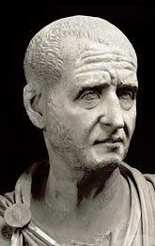
馬克
西母
瓦勒良
德修
奧勒良
他雅努
哈德良
安多尼努
庇烏
馬可
奧熱流
軻模
督
瑟佛倫
丟克
理田
AD
100 | 120 | 140 | 160 | 180 | 200 | 220 | 240 | 260 | 280 | 300
德修(Decius 249-251年)：
他在250年1月處決羅馬主教法比盎之後，展開第一個有系統的迫害計畫。他下令所有羅馬公民，交出向君王和國神獻祭的證明書，否則將被處死。
許多信徒因此被殺，也有很多人否認信仰，或用賄賂的手段而避過迫害。
這些事引發日後基督徒對悔改、重洗、復合的爭議，甚至導致教會因意見不同而分裂。
俄利根也在這波逼迫中，因傷重而去世。

Slide 28
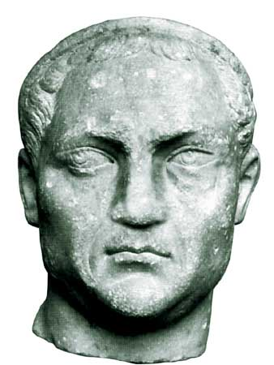
馬克
西母
瓦勒良
德修
奧勒良
他雅努
哈德良
安多尼努
庇烏
馬可
奧熱流
軻模
督
瑟佛倫
丟克
理田
AD
100 | 120 | 140 | 160 | 180 | 200 | 220 | 240 | 260 | 280 | 300
瓦勒良(Valerian 253-260年)：
他起初對基督教態度溫和，但在257年，態度突然改變，嘗試用不流血的方式制止教會增長。他放逐教士和信徒領袖，充公他們的財產，並禁止宗教集會。
當這些方法不奏效時，他便施行死刑，下令處決所有教士及不肯公開背棄信仰的基督徒高層領袖。這批殉道者中，包括迦太基主教居普良。

Slide 29
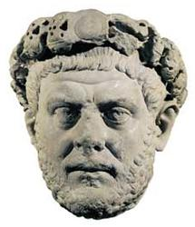
馬克
西母
瓦勒良
德修
奧勒良
他雅努
哈德良
安多尼努
庇烏
馬可
奧熱流
軻模
督
瑟佛倫
丟克
理田
AD
100 | 120 | 140 | 160 | 180 | 200 | 220 | 240 | 260 | 280 | 300
丟克理田(Diocletian 284-305年)：
他是在罗马王国正在走向衰败中企图挽救其衰落的一个君王。
他把罗马帝国分成东西两半，设立了四个执政者的方式，他的施政方式部分的减缓了罗马的衰落。至少四个执政者能保障边境平安。
他自己在四个执政者里面是地位最高的。甚至他要将自己神化。过去的罗马皇帝都是死了以后由接任的皇帝封神。而他却要在在世时就神化自己。因此他逼迫基督徒
起初，基督徒仍可享受在容忍政策下的平靜氣氛，但到了303年，大迫害再度爆發，丟克理田下令拆毀所有教堂，焚燒所有經典。
接著他發布一連串文告，集中對付教士，用監禁、拷打、死刑來懲罰他們。

Slide 30
馬克
西母
瓦勒良
德修
奧勒良
他雅努
哈德良
安多尼努
庇烏
馬可
奧熱流
軻模
督
瑟佛倫
丟克
理田
AD
100 | 120 | 140 | 160 | 180 | 200 | 220 | 240 | 260 | 280 | 300
逼迫行動继续擴及平信徒，導致大規模信徒殉道。這迫害持續數年，直到丟克理田退位後，仍未止息。
他的姪兒馬克西母達撒統管埃及和敘利亞，在308年下了第五道文告，下令所有基督徒要向偶像獻祭，並吃祭偶像之物。他命令將祭偶像的酒，灑在市場上所有待售的食物上。基督徒只能選擇背棄信仰或餓死。
在丟克理田的10年迫害中，無數基督徒被野蠻殘害，在礦洞和監牢中被慢慢折磨致死，或被推進鬥獸場中餵野獸。

Slide 31
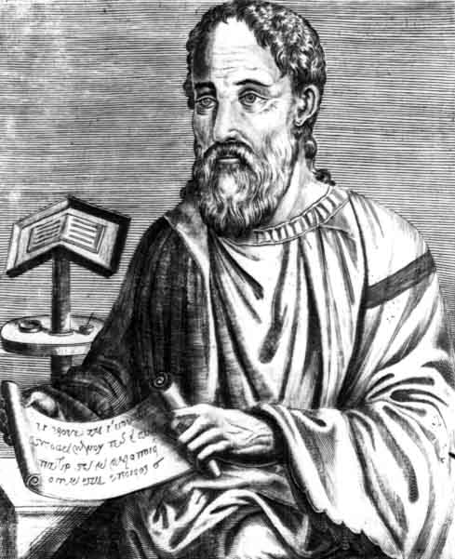
馬克
西母
瓦勒良
德修
奧勒良
他雅努
哈德良
安多尼努
庇烏
馬可
奧熱流
軻模
督
瑟佛倫
丟克
理田
AD
100 | 120 | 140 | 160 | 180 | 200 | 220 | 240 | 260 | 280 | 300
教會歷史家優西比烏（Eusebius）活在這個時代，親眼看到在該撒利亞、推羅、埃及的迫害。他自己也被囚禁，後來獲釋。他活生生的記述了迫害者的暴行，和殉道者的英勇事蹟。
最後他說：「那沾滿血腥的劍鈍了，斷了，劊子手也疲憊了，但基督徒一息尚存，仍不斷唱詩讚美感謝神！」

